Slide 1


Slide 2
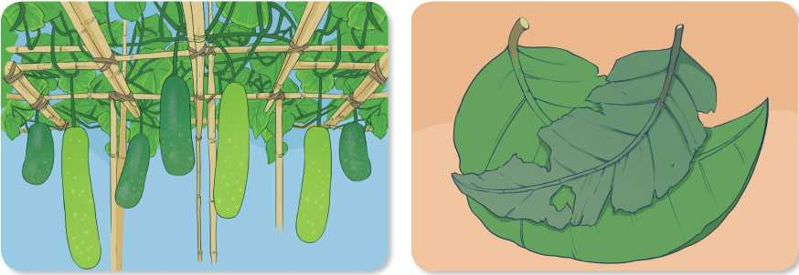
KHỞI ĐỘNG
Em hãy quan sát hai hình ảnh dưới đây và cho biết em liên tưởng đến câu ca dao, tục ngữ nào về yêu thương con người.

Slide 3

BÀI 2:
YÊU THƯƠNG CON NGƯỜI
(Tiết 1)

Slide 4
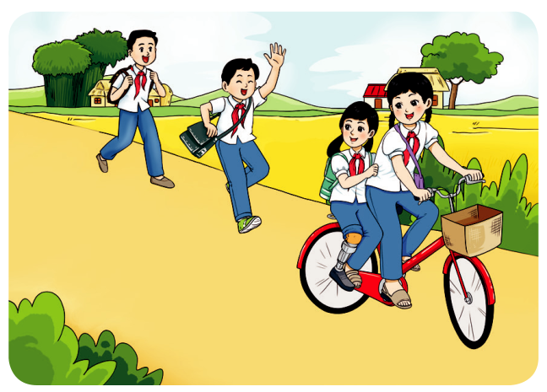

KHÁM PHÁ
Em hãy đọc câu chuyện sau và trả lời các câu hỏi:
Người bạn mới của lớp
Trà là một học sinh mới chuyển đến lớp 6A1. Trà bé nhỏ, có tật ở chân, nhà lại ở xa trường nên đi học rất khó khăn.
Một buổi sáng, mưa như trút, Trà đến lớp trễ hơn 15 phút với bộ quần áo ướt sũng, tay chân run cầm cập. Ngay lập tức, cô giáo cùng các bạn đưa Trà xuống phòng y tế, sau đó, mượn quần áo để bạn thay cho đỡ lạnh. Cả lớp ai cũng thấy thương Trà.
Cô giáo chủ nhiệm cùng với lớp trưởng sau khi thảo luận đã đưa ra ý kiến: Hằng ngày, những bạn đi học bằng xe đạp sẽ thay nhau đến đón Trà. Cả lớp đều đồng tình hưởng ứng rất nhanh.
Cuối năm học, Trà xúc động nói: “Chính tình yêu thương củ̉a cô giáo và các bạn đã giúp mình có nghị lực vượt qua hoàn cảnh khó khăn. Cảm ơn tình yêu thương của cô và các bạn thật nhiều.”
Biểu hiện yêu thương con người đã được thể hiện như thế nào trong câu chuyện trên?
2. Theo em, thế nào là yêu thương con người?
3. Tình yêu thương con người mang lại cho ta điều gì?

Slide 5

Bài 2: YÊU THƯƠNG CON NGƯỜI (Tiết 1)
1. Khái niệm:
- Yêu thương con người là quan tâm, giúp đỡ và làm những điều tốt đẹp cho người khác, nhất là những lúc gặp khó khăn, hoạn nạn.

Slide 6
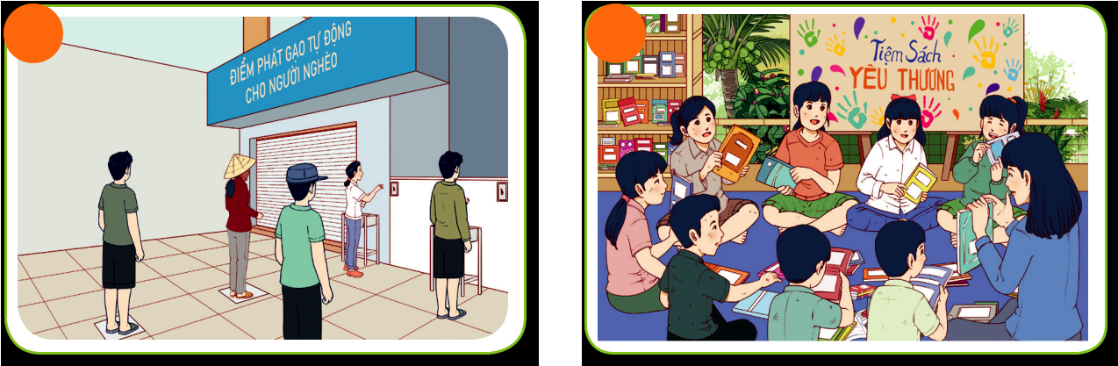
Em hãy quan sát những hình ảnh dưới đây và trả lời câu hỏi:
1

Slide 7
2

Slide 8
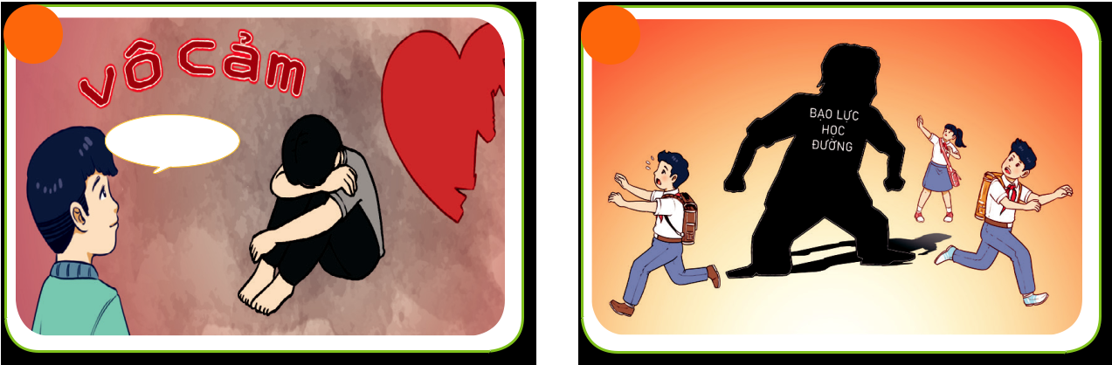
3
Mặc kệ nó!

Slide 9
4

Slide 10
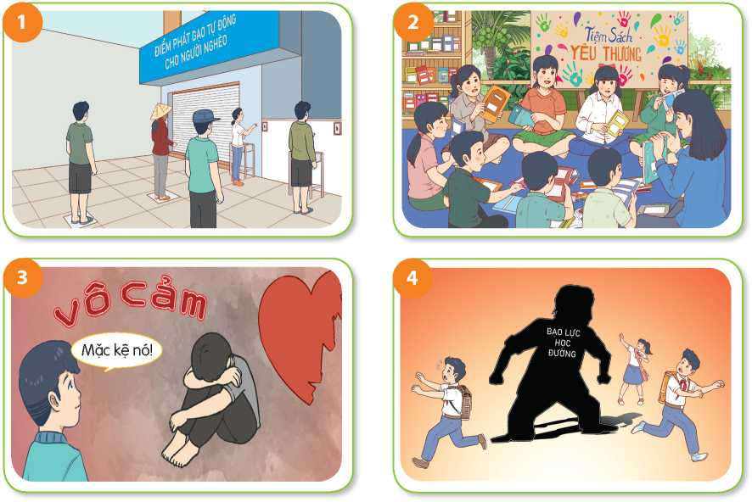
Hình ảnh nào ở trên thể hiện tình yêu thương con người?
Hình ảnh nào ở trên thể hiện trái với tình yêu thương con người?
3. Em có suy nghĩ gì về những việc làm được đề cập trong các hình ảnh trên?

Slide 11
Bài 2: YÊU THƯƠNG CON NGƯỜI (Tiết 1)
2. Biểu hiện:
- Biểu hiện của yêu thương con người: quan tâm, chia sẻ, cảm thông, hỗ trợ, giúp đỡ, tha thứ, hi sinh vì người khác, ...
- Biểu hiện trái với yêu thương con người: nhỏ nhen, ích kỉ, thờ ơ trước những khó khăn và đau khổ̉ của người khác, bao che cho điều xấu, ngược đãi người khác, ...

Slide 12


HƯỚNG DẪN VỀ NHÀ
Ghi bài vào tập.
Học thuộc Khái niệm và Biểu hiện của Yêu thương con người.
- Xem trước phần Luyện tập của Bài 2: Yêu thương con người.

